Slide 1
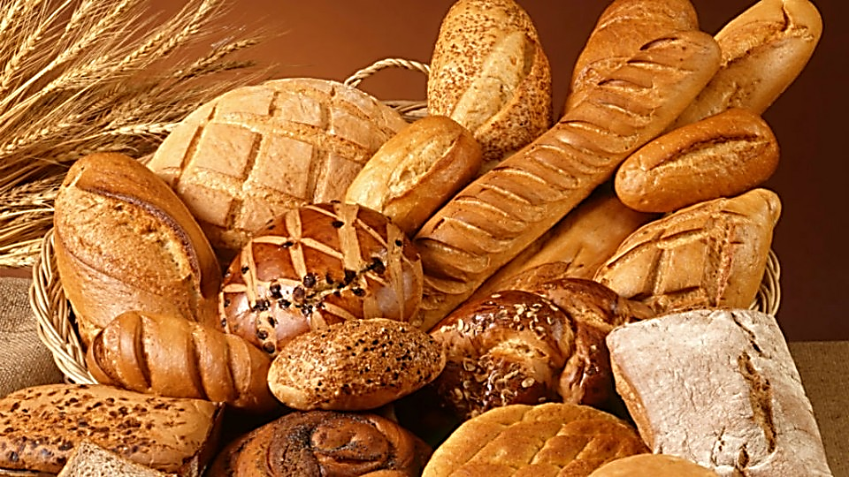
EL PAN
Esther Sendra Nadal
Estrella Sayas Barberá
Casilda Navarro Rodríguez de Vera

Slide 2
ÍNDICE
UN POCO DE HISTORIA
ACTUALIDAD
LEGISLACIÓN
INGREDIENTES
PROCESADO
ACTIVIDAD EN EPSO

Slide 3
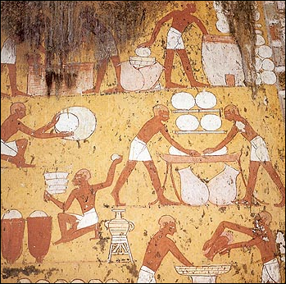
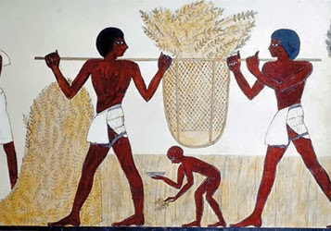
UN POCO DE HISTORIA
Antiguo Egipto

Slide 4
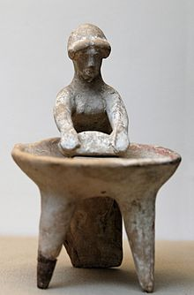
UN POCO DE HISTORIA
Grecia

Slide 5
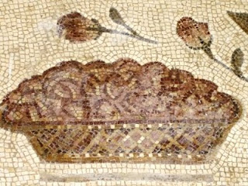
UN POCO DE HISTORIA
Roma

Slide 6
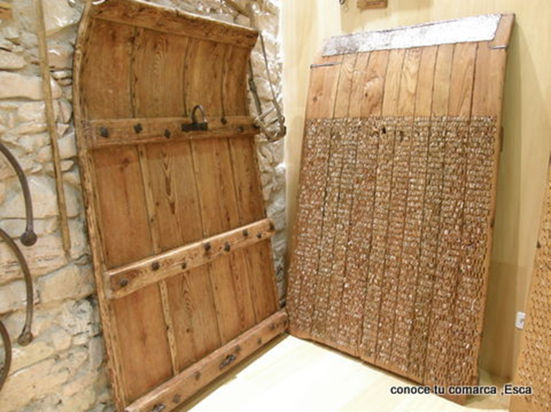
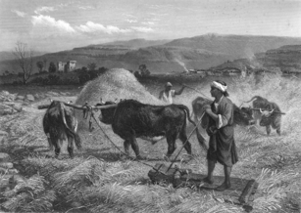
UN POCO DE HISTORIA

Slide 7
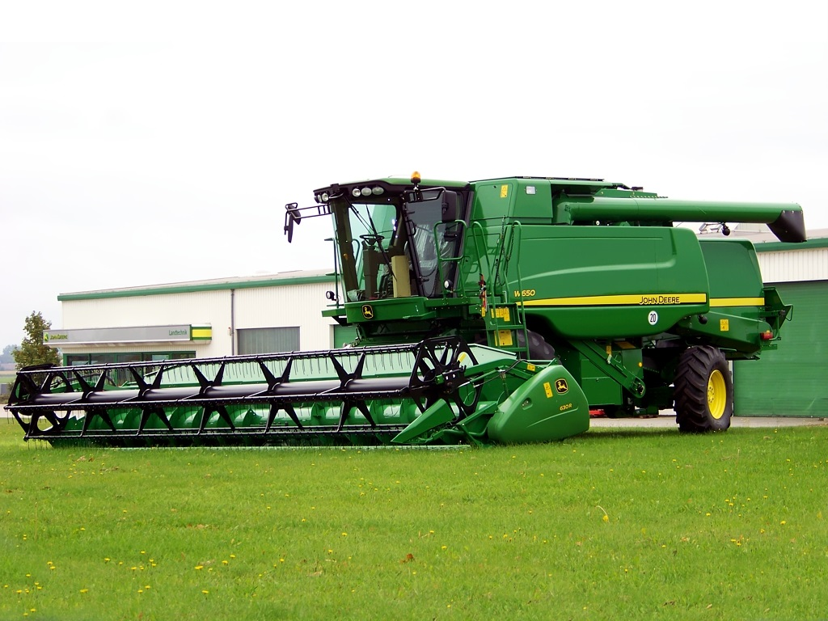
UN POCO DE HISTORIA

Slide 8
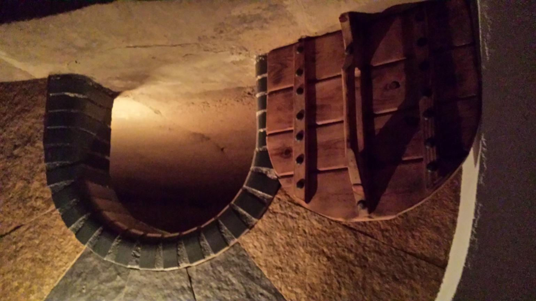
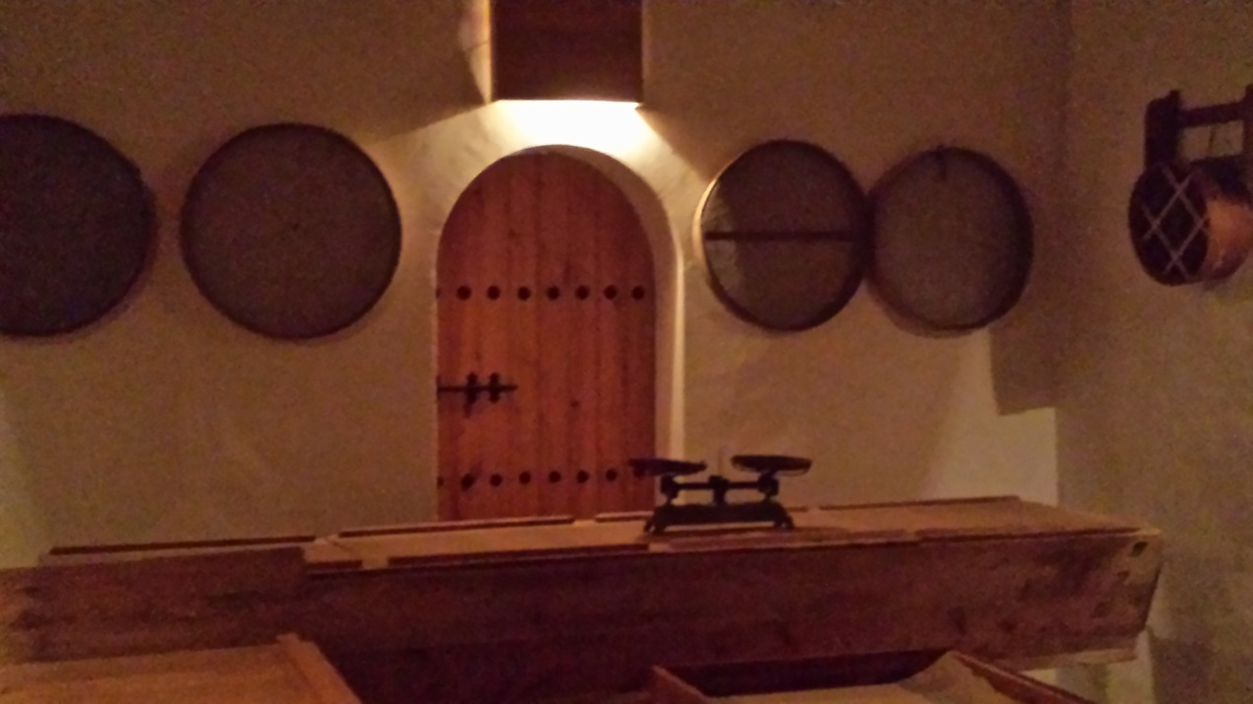
UN POCO DE HISTORIA
cedazo…tamices

Slide 9
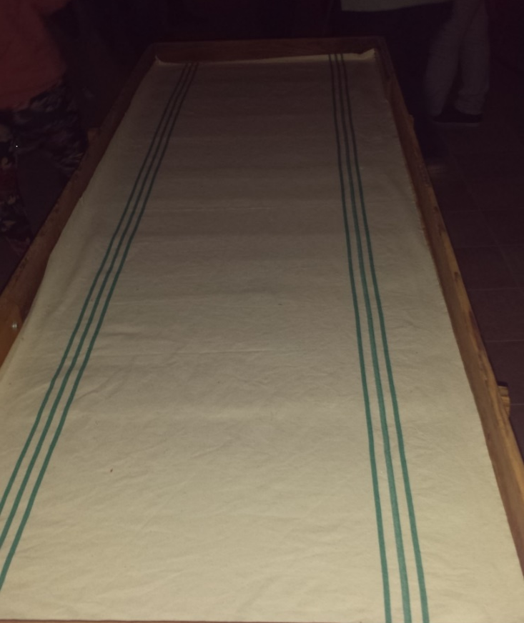
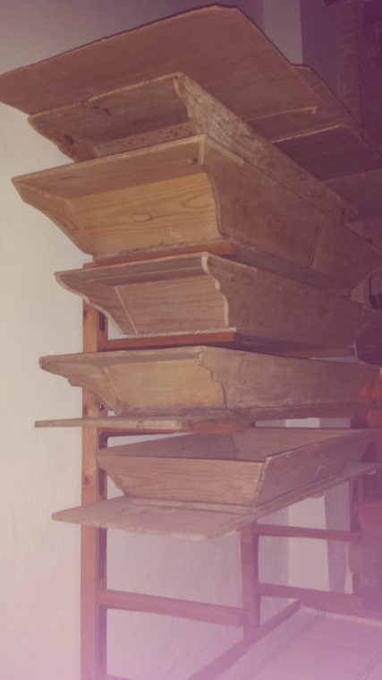
UN POCO DE HISTORIA
Artesas paños

Slide 10
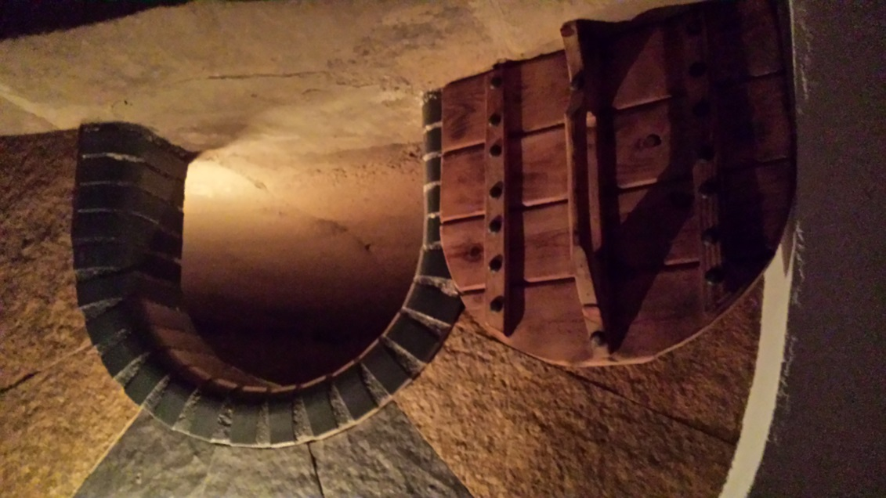
UN POCO DE HISTORIA
Horno de leña

Slide 11
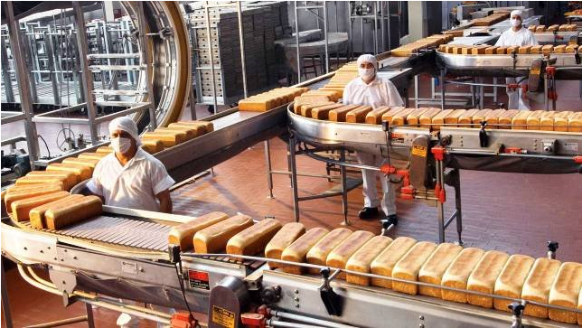
ACTUALIDAD

Slide 12
LEGISLACIÓN
http://www.boe.es/buscar/pdf/1984/BOE-A-1984-13859-consolidado.pdf

Slide 13
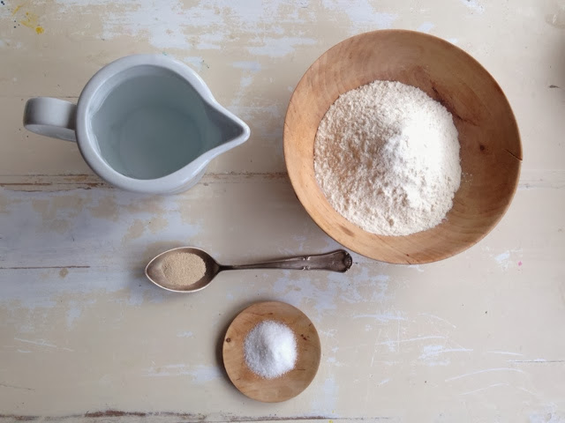
INGREDIENTES
HARINA DE TRIGO
AGUA
LEVADURA
SAL

Slide 14
INGREDIENTES
OPCIONALMENTE:
grasa
azúcar
leche
Mejorantes: ÁCIDO ASCÓRBICO
Activadores de enzimas
Emulsificantes
Conservantes

Slide 15
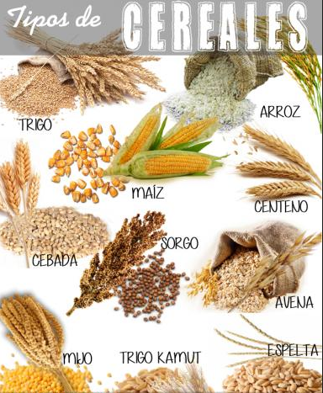
HARINA

Slide 16
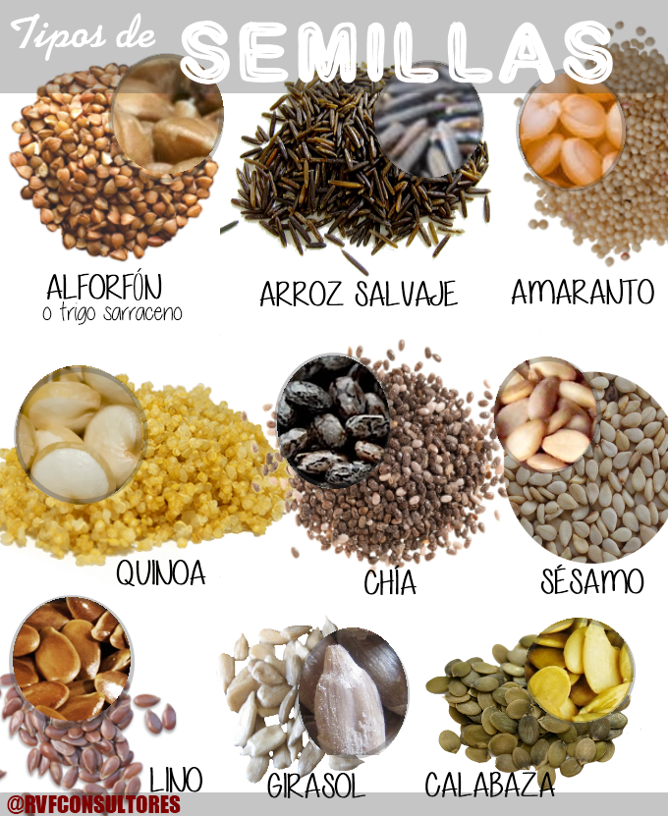
PSEUDOCEREALES
AMARANTO
CHIA

Slide 17
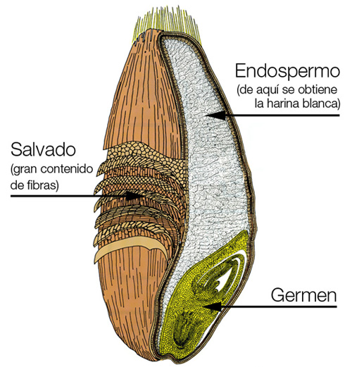
Grano de trigo

Slide 18
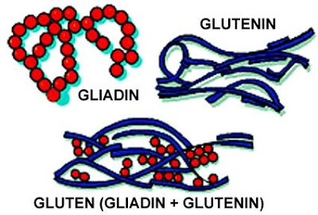
GLUTEN (proteína)
(pro
AGUA
ENERGÍA

Slide 20
GLUTEN
HARINAS FLOJAS (W ) NO FORMAN UNA RED DE GLUTEN
ADECUADA Y NO QUEDA RETENIDO EL GAS
HARINAS DE FUERZA (W ): MAYOR CONTENIDO EN GLUTEN
CÓMO MEDIR LA FUERZA DE LA HARINA?????

Slide 21
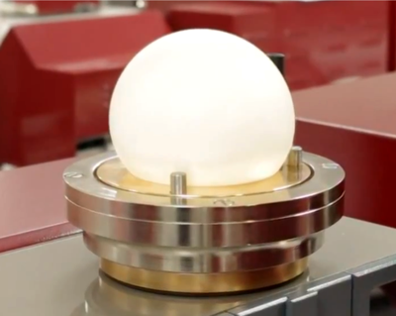
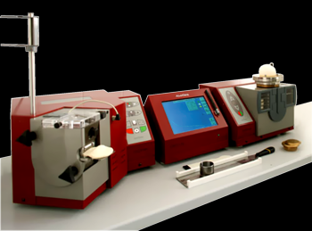
ALVEÓGRAFO DE CHOPIN
resistencia que ofrece la masa al ser estirada
propiedades reológicas de las masas (relacionadas con su
comportamiento durante la fermentación y el horneado):
Tenacidad,
Extensibilidad
Elasticidad
Fuerza panadera

Slide 22
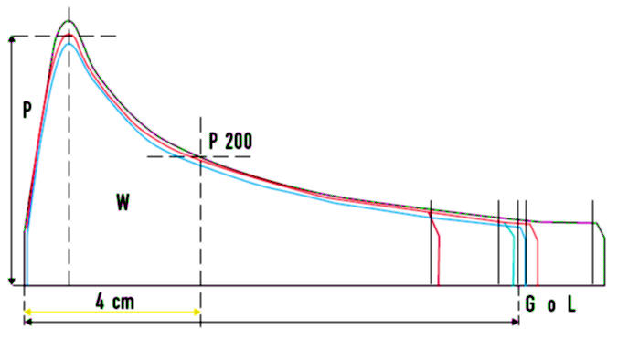
ALVEÓGRAMA
P Tenacidad (máx. presión alcanzada al insuflar aire al pastón de masa hasta su ruptura),
L Extensibilidad (longitud de la curva),
W Fuerza de la harina (área de la curva),
P/L Relación de configuración de la curva,
Ie Indice de Elasticidad = P200/P (P200 = presión tras el soplado de 200 ml ó 4 cm desde el origen de la curva)

Slide 23
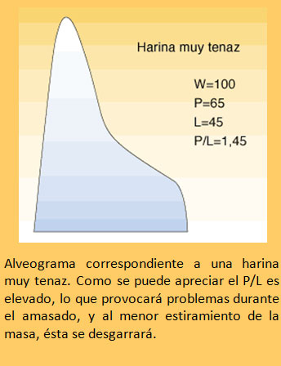
TENACIDAD (P)
resistencia que ofrece
la masa al ser estirada

Slide 24
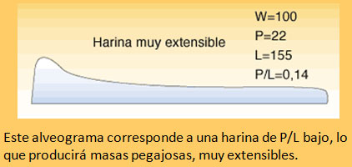
EXTENSIBILIDAD (L)
capacidad de dejarse convertir en lámina o dejarse estirar

Slide 25
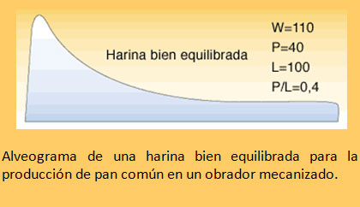
FUERZA (W)

Slide 26
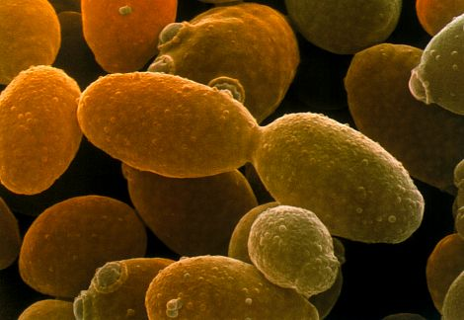
LEVADURA Saccharomyces cerevisiae

Slide 27
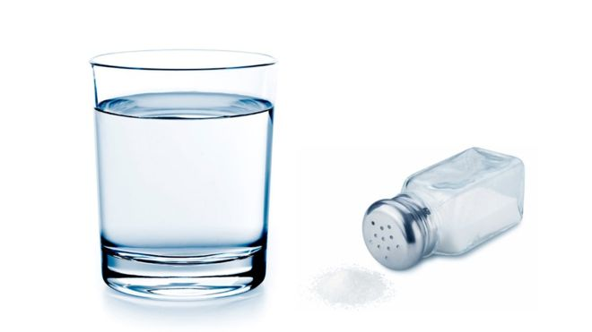
AGUA Y SAL

Slide 28
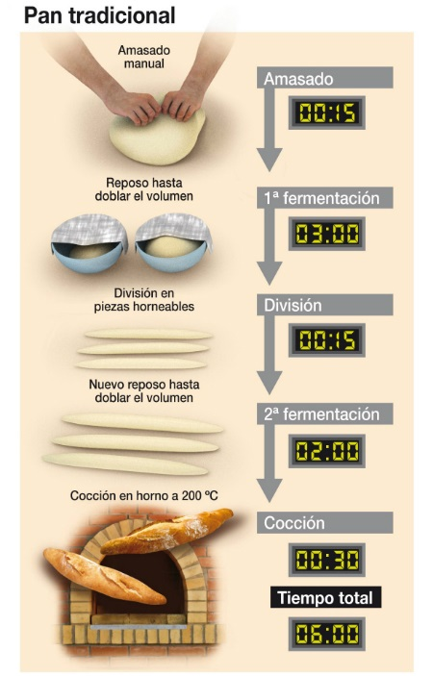
PROCESO DE
ELABORACIÓN

Slide 29
PROCESO DE ELABORACIÓN
Amasado: desarrolla el gluten

Slide 30
PROCESO DE ELABORACIÓN
fermentado
LEVADURA Saccharomyces cerevisiae
FERMENTACIÓN ALCOHÓLICA
Fermenta azúcar, produce alcohol y dioxide de carbono

Slide 31
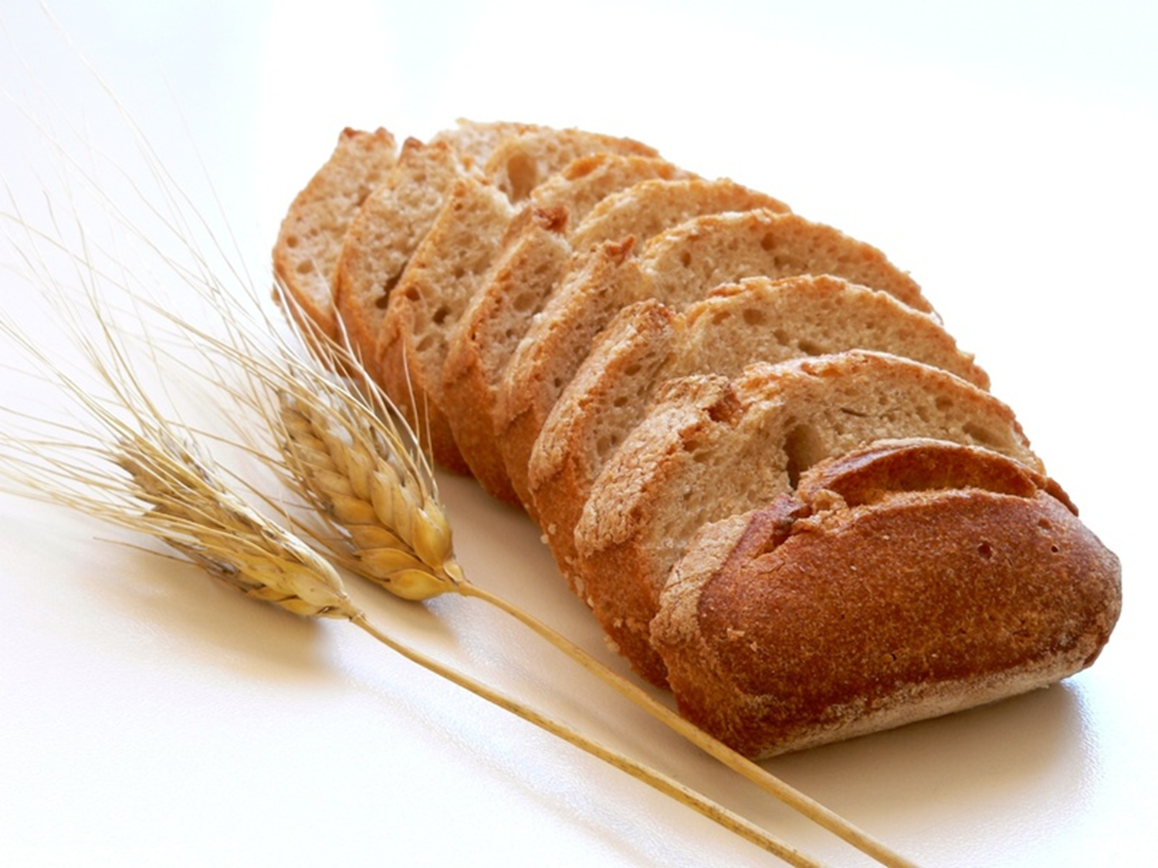
MICROBIOLOGÍA DE LA FERMENTACIÓN DEL PAN

Slide 32
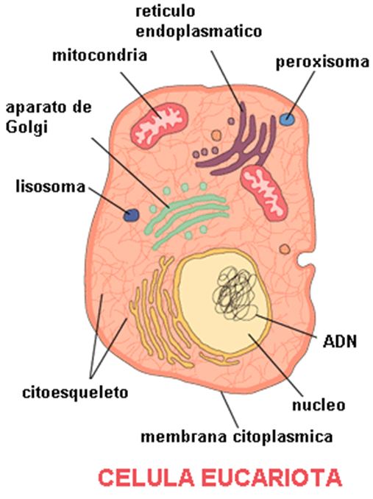
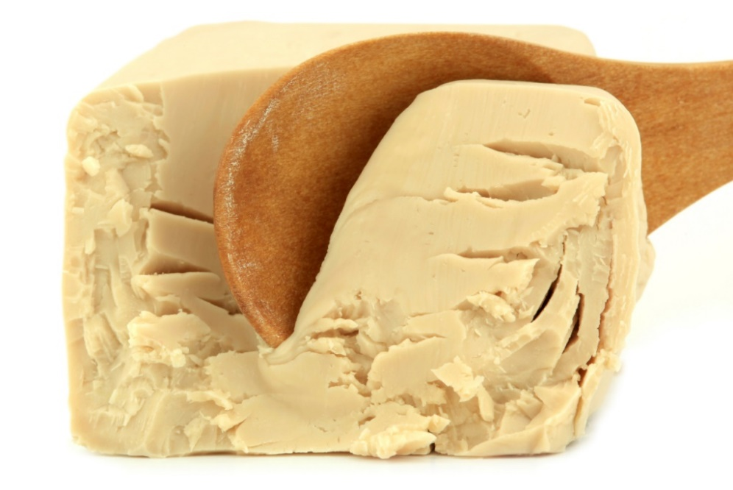
Los microorganismos
Levaduras: Saccharomyces cereviseae
Cantidades muy pequeñas de Lactobacilus

Slide 33
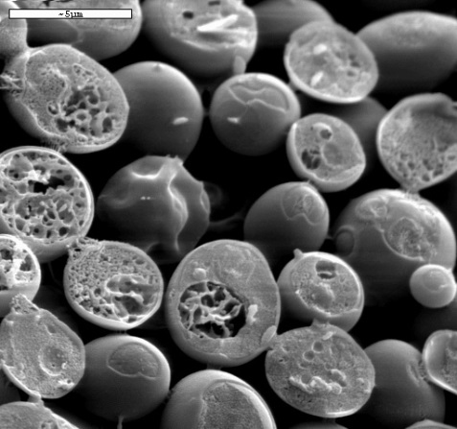
Necesidades de la levadura
AZÚCAR: Las fuentes de azúcar son:
Disacáridos
Monosacáridos: aprox. 2% (glucosa y fructosa)
Almidón dañado (trigos duros (9%) Trigos blandos (4%)).
Almidón normal
Humedad.
Materias nitrogenadas.
Minerales.
TEMPERATURA: Saccharomyces cereviseae 28-30ºC (Mesófilo) a -30ºC muere por frío y por calor a los 55ºC (paralizado a 4ºC)
pH: máxima formación de gas de 4 a 5,5.

Slide 34
CAMBIOS FÍSICO-QUÍMICOS DE LA MASA DURANTE LA FERMENTACIÓN

Slide 35
Pérdida de Peso
1 mol de glucosa produce 2 moles de CO₂
1 mol de CO2 producido corresponde a una disminución de la materia seca de 3,65 mg
Pérdida de peso lizado

Slide 36
Cambios en HC, lípidos y fitatos
Transformación de los azúcares fermentables en CO2 y etanol por la acción de la levadura
También la disminución del pH aumenta la producción de gas.
HC no digeribles: la concentración de fibra aumenta (aumento cantidad hemicelulosas)
Los fitatos se asocian con el contenido de fibra: asociado a la formación de complejos con el Ca y el Mg.

Slide 37
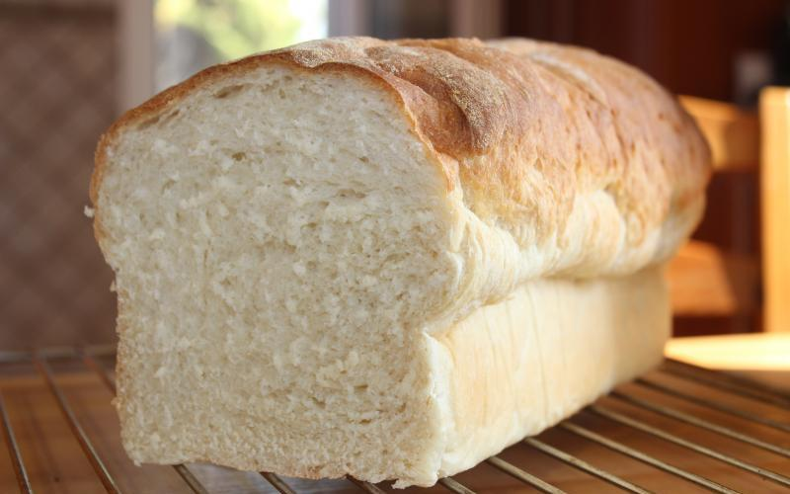
Durante la fermentación: disminuye la concentración de fitato disminuyendo así la capacidad para formar complejos con minerales y proteínas.
lípidos polares → mejoran la estructura del pan y aumentan la formación de migas blandas
lípidos no polares → deterioran la estructura del pan y hacen que el pan tenga un volumen menor.

Slide 38
Cambios en los compuestos nitrogenados
Los efectos de la fermentación de los compuestos nitrogenados son:
modificación del gluten → masa más extensible y mejora retención de gas
aminoácidos, péptidos, y otros compuestos solubles → precursores del sabor y el aroma del pan, y fuente de nutrientes.

Slide 39
PROCESO DE ELABORACIÓN

Slide 40
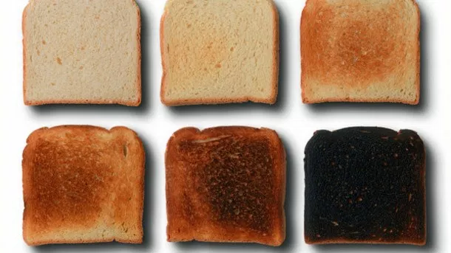
PROCESO DE ELABORACIÓN
Reacción de Maillard

Slide 41
VALOR NUTRICIONAL

Slide 42
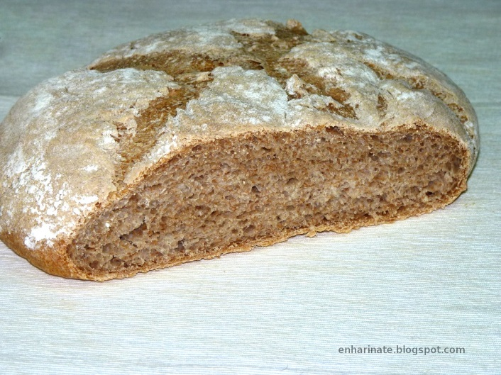
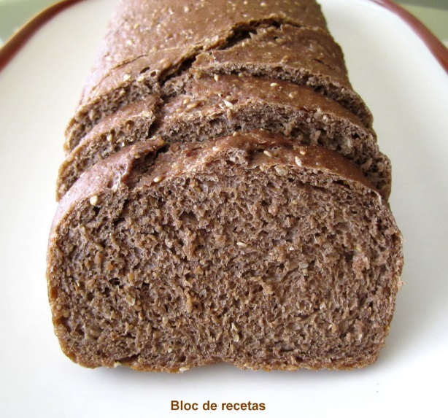
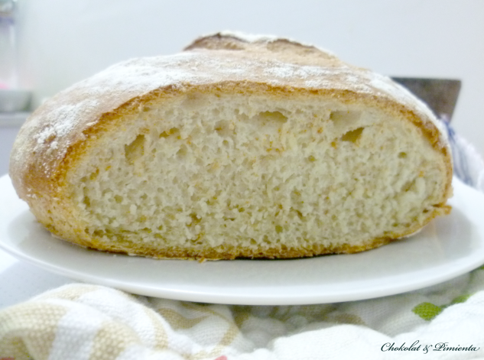
ACTIVIDAD 2 en EPSO ELABORACIÓN DE PAN: INFLUENCIA DEL TIPO DE HARINA EN LAS CARACTERÍSTICAS DE LA MIGA DE PAN

Slide 43
Objetivo
Determinar la influencia de diferentes tipos de harina (de cereales: integral, harina floja, harina de fuerza, centeno, espelta y de no cereales: quinoa, chia, trigo sarraceno…) en las características físicas y sensoriales del pan.

Slide 44
Procedimiento
Elaborar pan con diferentes tipos de harina para observar su influencia en las características finales del pan
Obtener un registro gráfico de los productos elaborados a través de fotografías de cortes transversales.
Medidas objetivas de volumen y volumen específico
Coeficiente de elevación
Porcentaje de miga
Capacidad de absorción de agua
Análisis sensorial

Slide 45
1.- Registro gráfico del producto
1.1..- Cortar una rebanada de cada pan a 2 cm
1.2- Obtener fotografías de corte transversal para obtener un registro de todos los todos los productos elaborados
1.3.-Observar los ojos/alveolos de la miga (dispersión y tamaño)

Slide 46
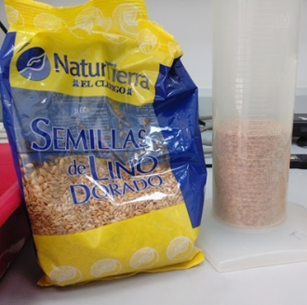
2.- Volumen y volumen
específico
El volumen se determina por el método de desplazamiento de semillas.
En una probeta se introduce semillas de lino hasta un volumen conocido (V1).
Se introdujo el pan (5g) se cubre con las mismas semillas, se anotó el volumen ocupado.
Se vacía la probeta y se separan las semillas de lino.
Se llena otra probeta con todo el lino utilizado (V2)
La diferencia entre los dos volumen es el volumen del pan.
De aquí se determina la densidad aparente del pan.
Tipo de panes | Volumen 1 | Volumen 2 | Volumen aparente | Densidad aparente Peso del pan/volumen aparente

Slide 47
3.- Determinación del
coeficiente de elevación
Se obtiene dividiendo el diámetro mayor del pan (sección trasversal) sobre la altura del mismo
Tipos de harinas ensayadas | Diámetro | Altura | Coeficiente de elevación

Slide 48
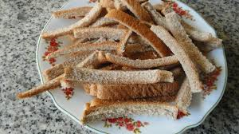
4.- Determinar el porcentaje de miga
1
pesar una rebanada de pan
2
quitar la corteza y pesar
3
porcentaje de miga
Tipos de harinas ensayadas | Peso del pan | Peso de la corteza | Peso de la miga | % de miga

Slide 49
Capacidad de absorción
de agua
1
Pesar una rebanada de pan (5g) y colocar en un vaso de precipitado
2
Añadir 100 ml de agua destiladas
3
Escurrir el exceso de agua durante varios minutos y medir su volumen
4
Calcular la capacidad de absorción de agua
Tipo de panes | Peso pan | Volumen de agua no retenida | Volumen de agua absorbida | % agua absorbida

Slide 50
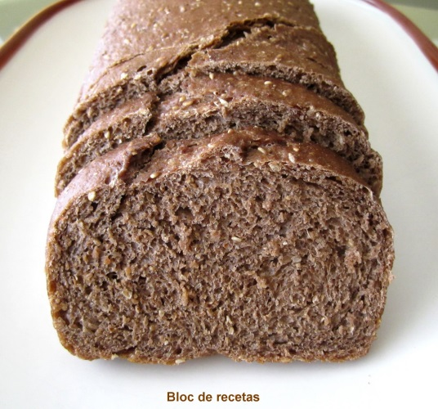
6. Análisis sensorial
Características sensoriales del pan:
Color de la miga: desde blanco a marrón oscuro
Color de la corteza: desde marrón claro a marrón oscuro
Estructura de la miga: porosidad, numero de alveolos: forma y regularidad
Olor: agradable y suave, exento de rancidez o cualquier olor anormal
Textura de la corteza: más o menos finas, no excesivamente dura, debe quebrarse y crujir al hacer presión sobre ella
Textura de la miga: suave al tacto, firmeza de la miga (resistencia a la presión con el dedo)
Sabor: grado de frescura, sabor a levaduras..

Slide 51
EL PAN
GRACIAS POR VUESTRA ATENCIÓN

